Slide 1
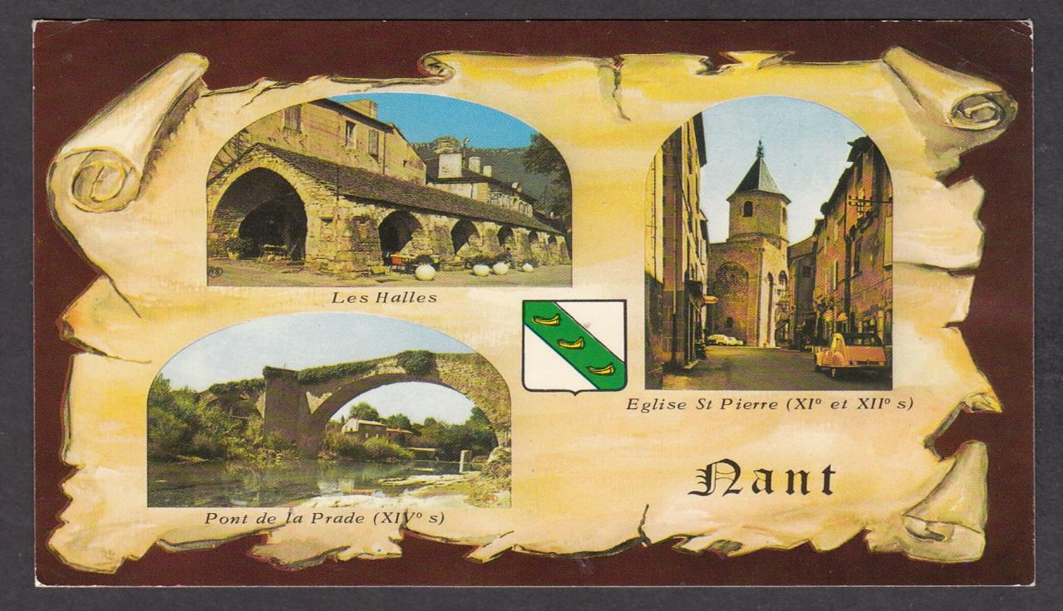



Slide 2
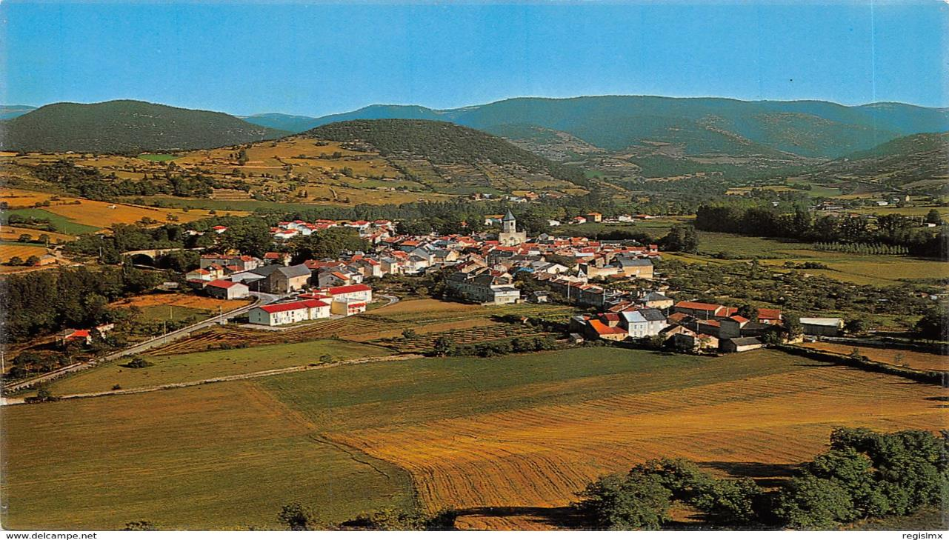
NANT vue aérienne

Slide 3
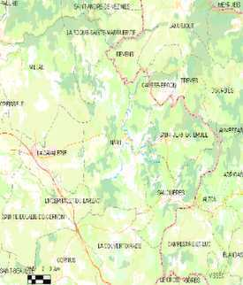
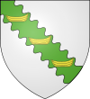
^{Pays} | France
^{Région} | Occitanie
^{Département} | Aveyron
^{Arrondissement} | Millau
^{Canton} | Millau-2
^{Intercommunalité} | Communauté de communes Larzac et Vallées
^{Maire} ^{Mandat} | Richard Fiol 2014-2020
^{Code postal} | 12230
^{Code commune} | 12168
^{Démographie}
^{Gentilé} | Nantais
^{Population} ^{municipale} | 984 hab. (2016 )
Nant
D'argent à la rivière ondée de sinople posée en bande, chargée de trois batelets d'or. (version illustrée)
D'argent à la bande de sinople, chargée de trois batelets d'or.
D'argent à la bande de sinople chargée de trois batelets contournés d'or posés à plomb en demi-profil.
Nant, prononcé [nɑ̃], est une commune française, située dans l'est du département de l'Aveyron, en région Occitanie. Avant la Révolution française, la paroisse de Nant faisait partie de la province du Rouergue. Les habitants de Nant se nomment, comme ceux de Nantes en Loire-Atlantique, les Nantais et Nantaises.

Slide 4
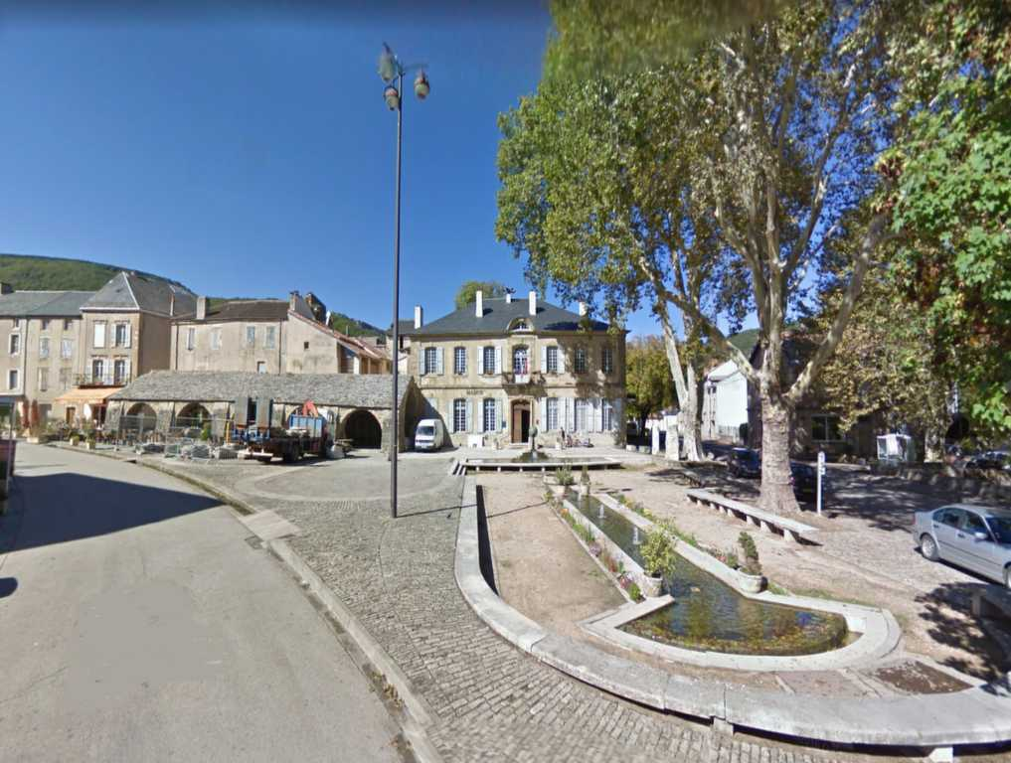

Slide 5
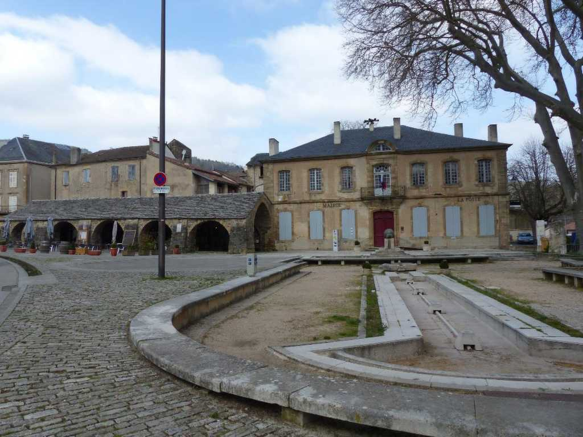

Slide 6
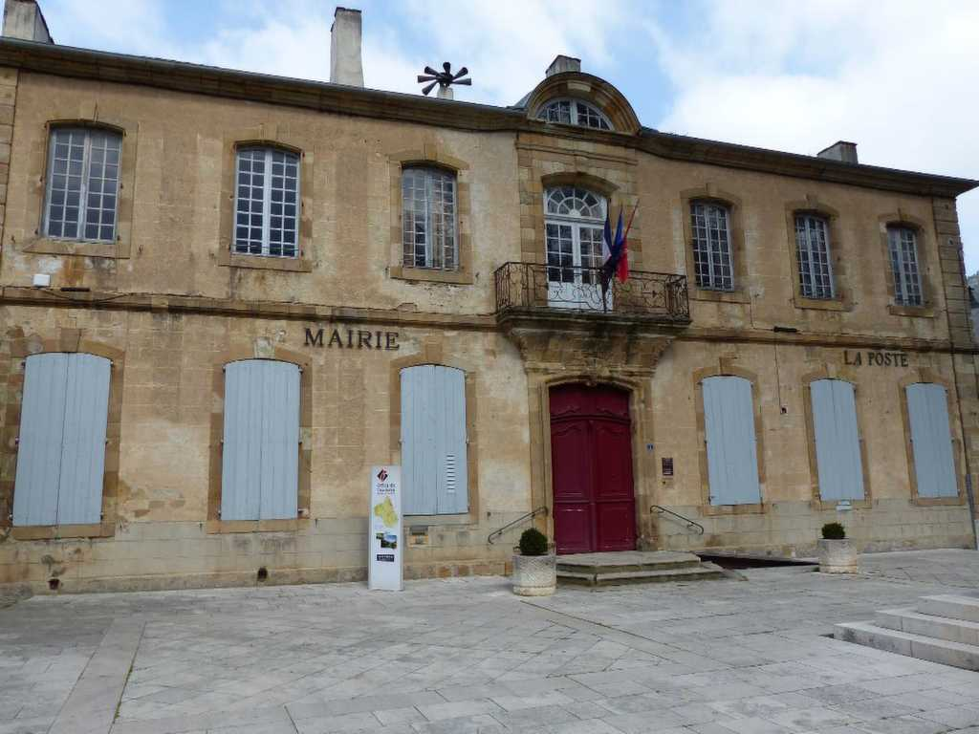
Mairie qui date de 1760.

Slide 7
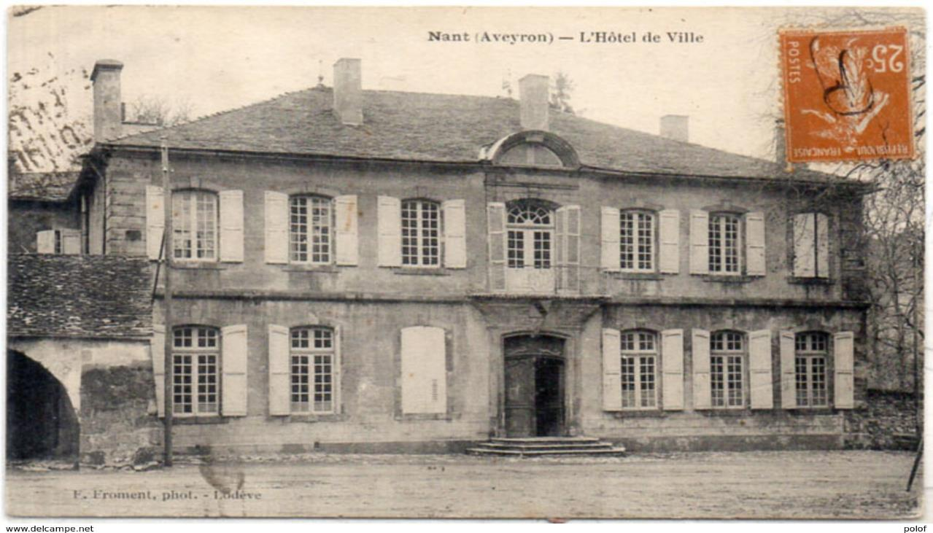

Slide 8
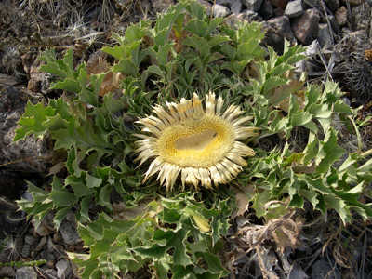
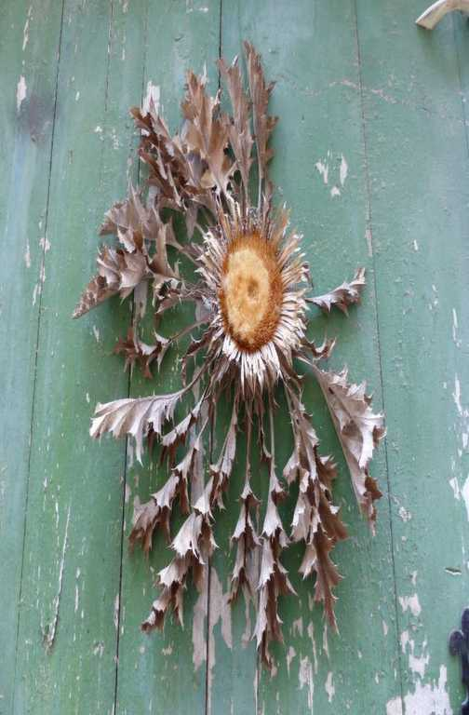
La cardabelle une fois séchée est, dit-on, un porte bonheur que l'on accroche volontiers à la porte de sa demeure. Les éleveurs du Larzac l'appelaient "le soleil des herbes". Ils la clouaient à l'entrée des granges et des étables, elle veillait ainsi sur les animaux!
Tout au long du circuit du "Larzac Templier et Hospitalier", nous avons pu constater que cette tradition était encore de mise. Sur de nombreuses demeures ou porches

Slide 9
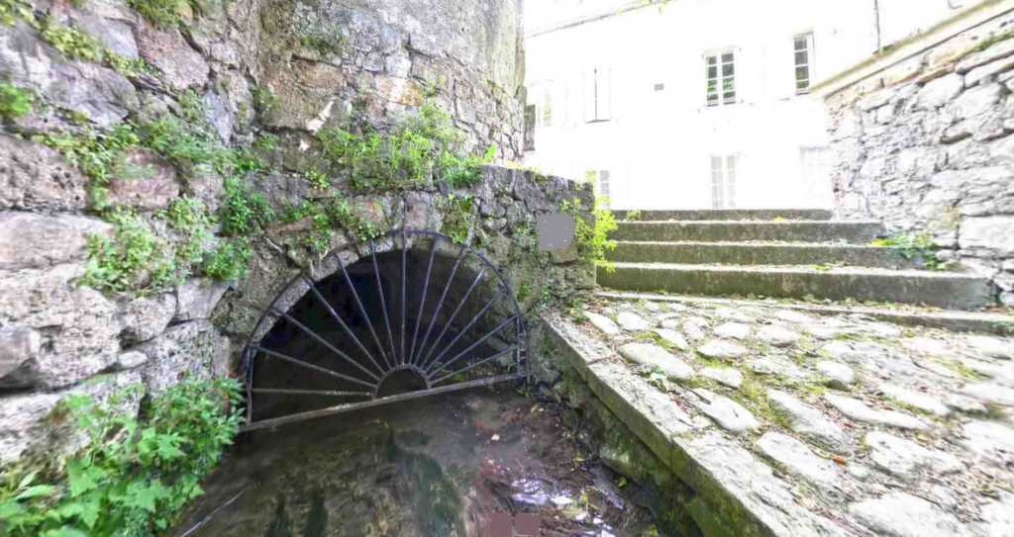
Entre Causses et Cévennes, le village de Nant se niche au coeur d'une verdoyante vallée au confluent de deux rivières : La Dourbie et le Durzon.
Dès le X° siècle, les moines bénédictins assèchent ce site marécageux en créant un réseau de canaux qui parcourent encore le village et qui ont valu à Nant d'être appelé " Le Jardin de l'Aveyron ". Jusqu'à la suppression de l'abbaye par décret royal en 1777, la vie du village s'organise autour de la vie monastique dont les travaux d'irrigation permettront l'essor de l'agriculture. les réseaux de canaux appelés les Vernèdes

Slide 10
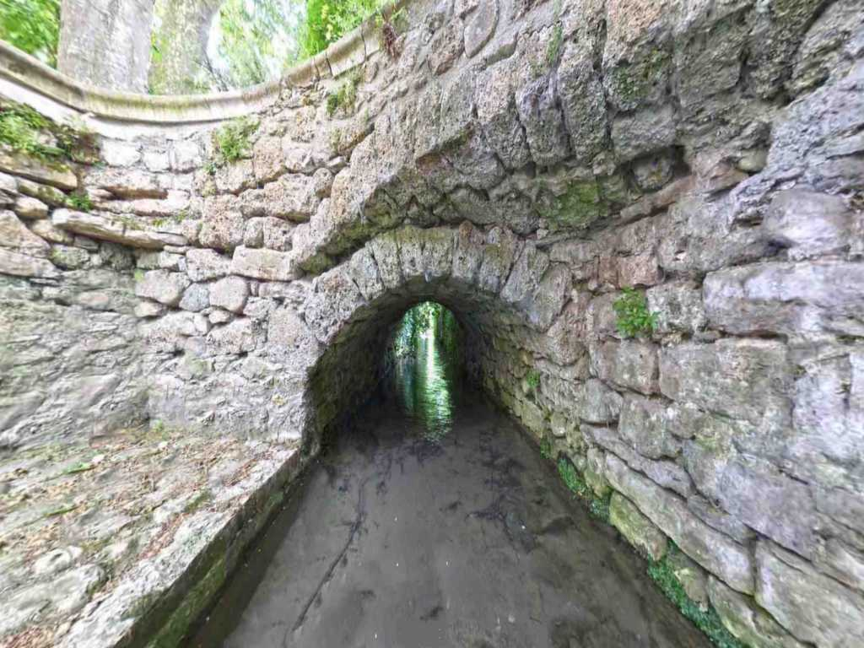

Slide 11
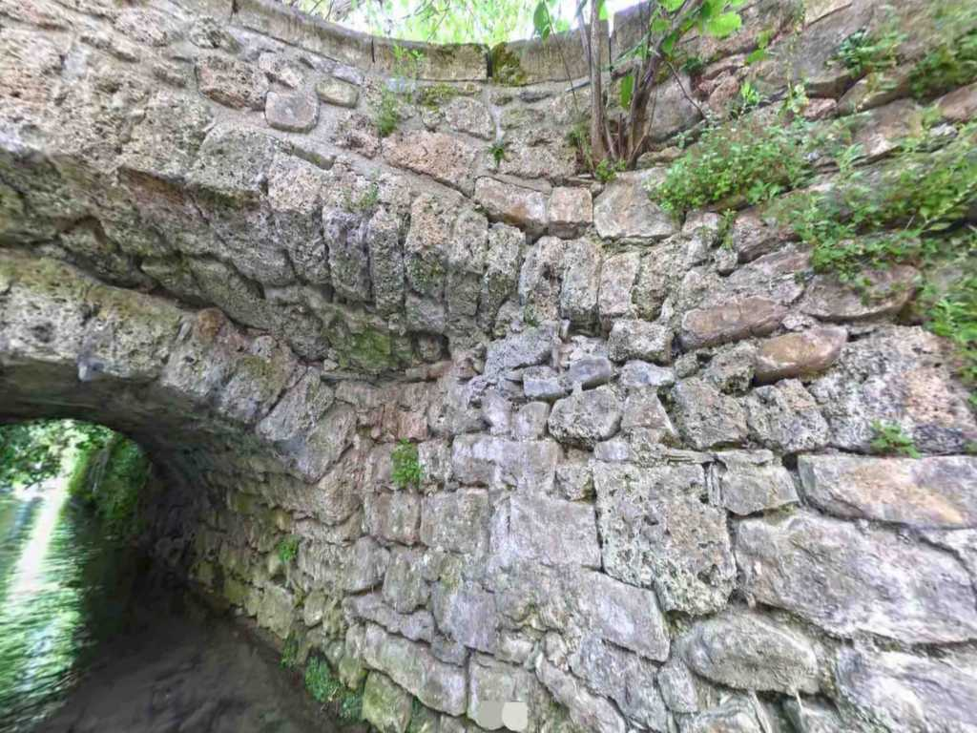

Slide 12
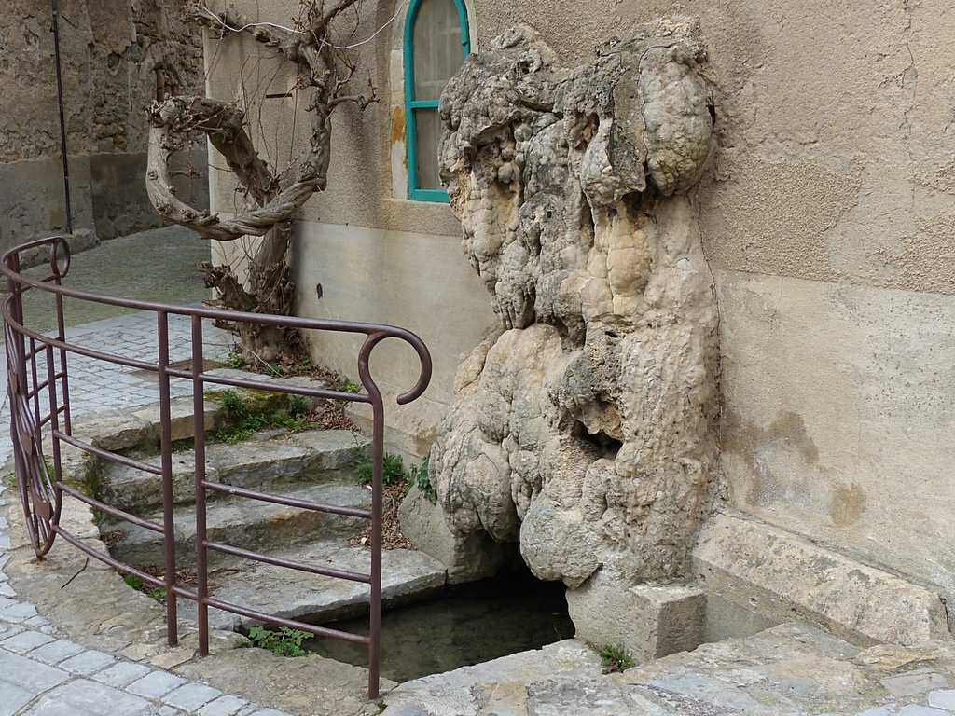

Slide 13
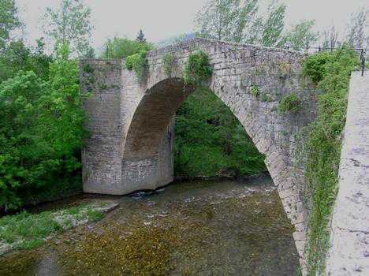
pont de la Prade du XIVème siècle
La Dourbie

Slide 14
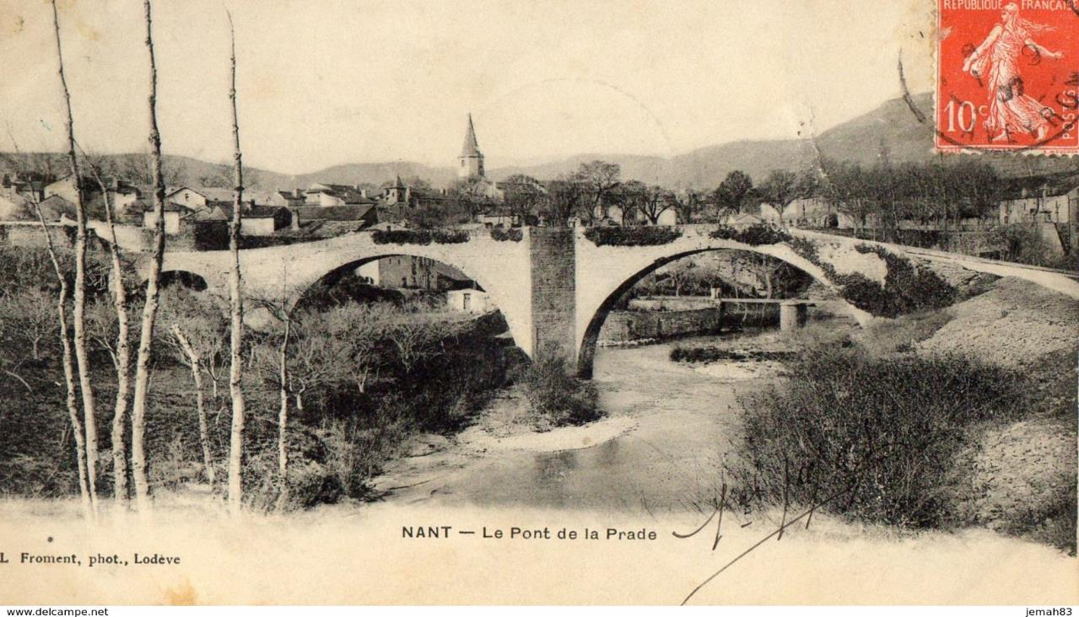

Slide 15
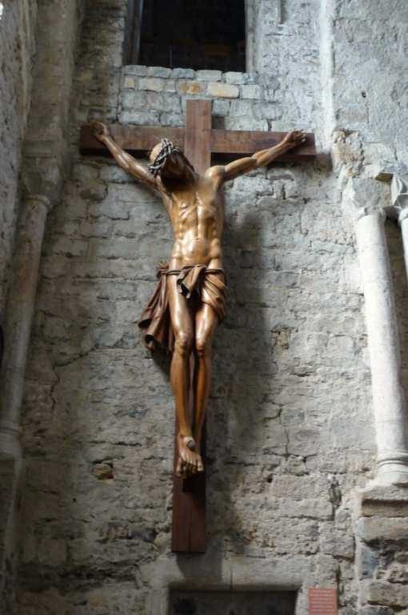
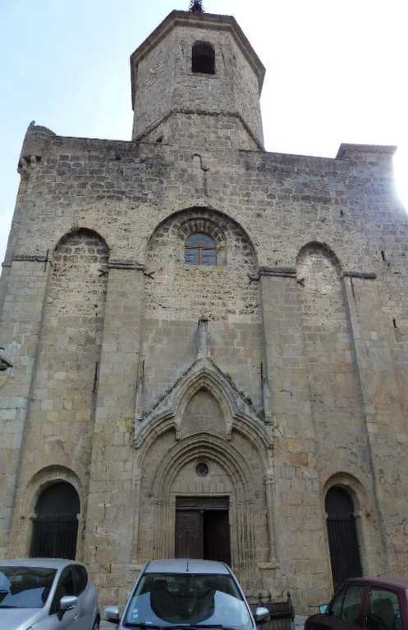
Christ en bois

Slide 16
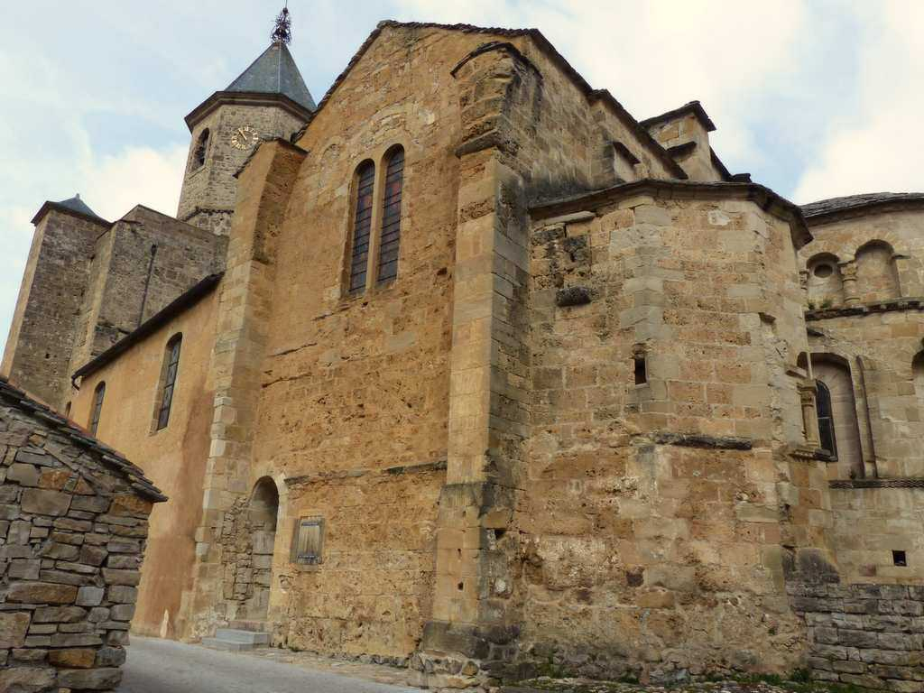
l'église Saint-Pierre de Nant.

Slide 17
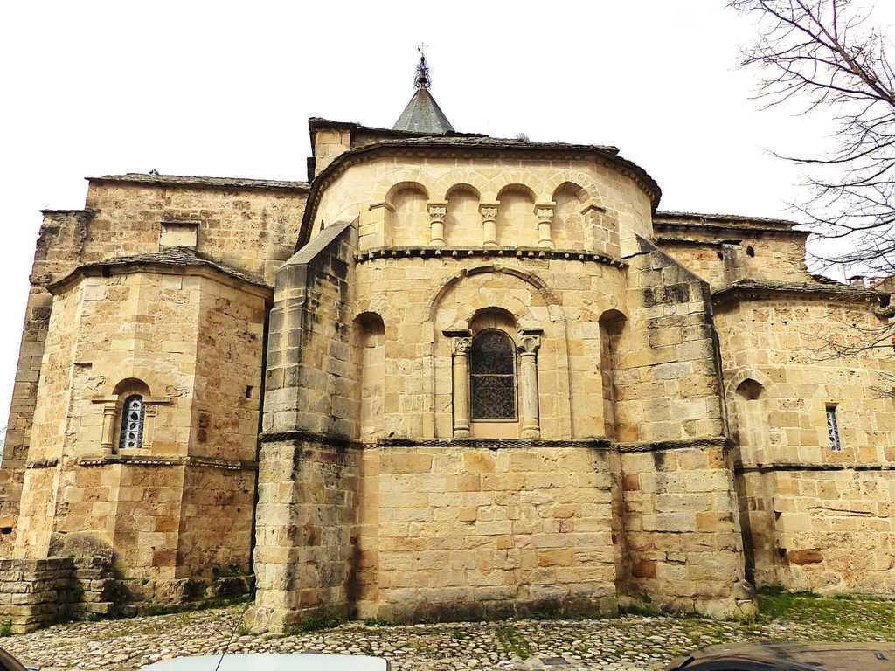

Slide 18
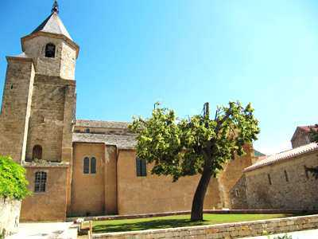

Slide 19
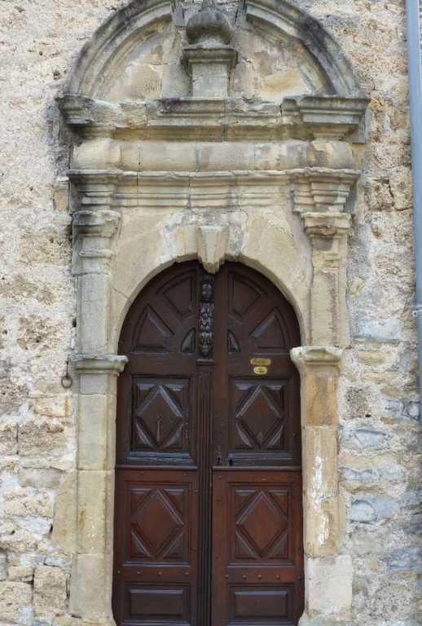
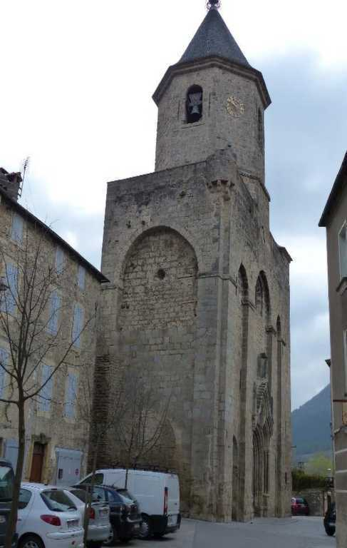
la rue Droite se trouve une porte qui est datée à l'an 1684
Le clocher fortifié

Slide 20
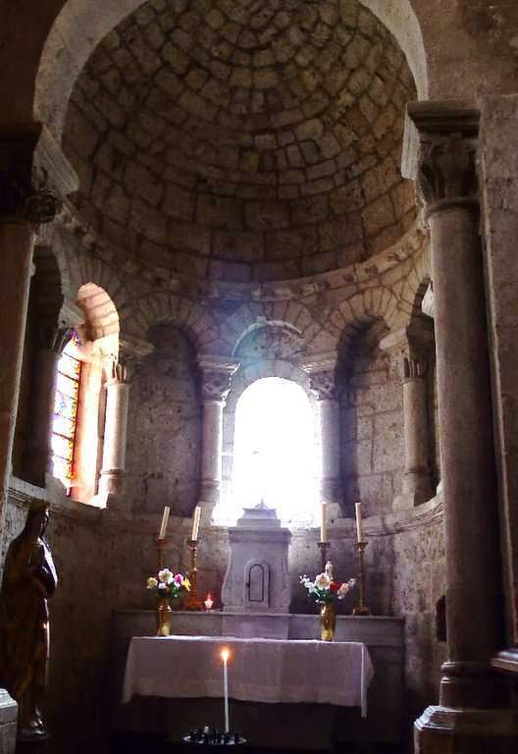
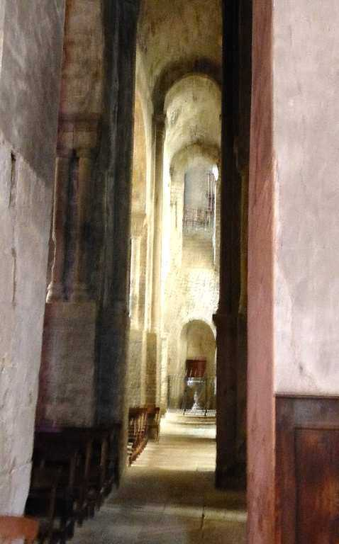

Slide 21
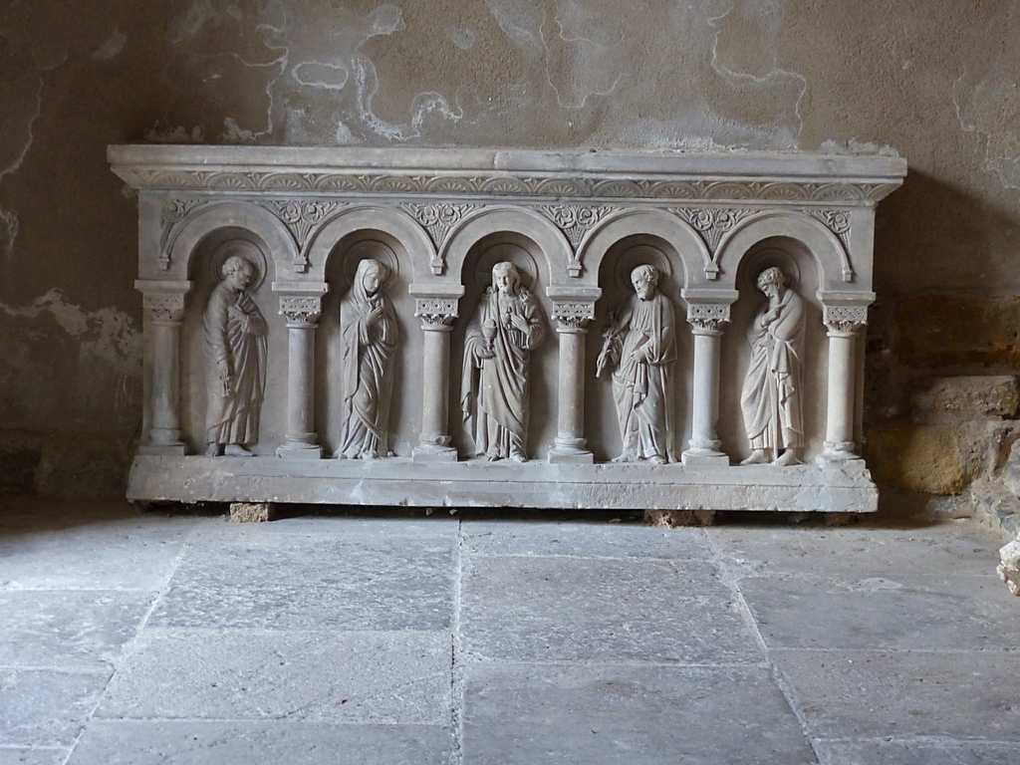

Slide 22
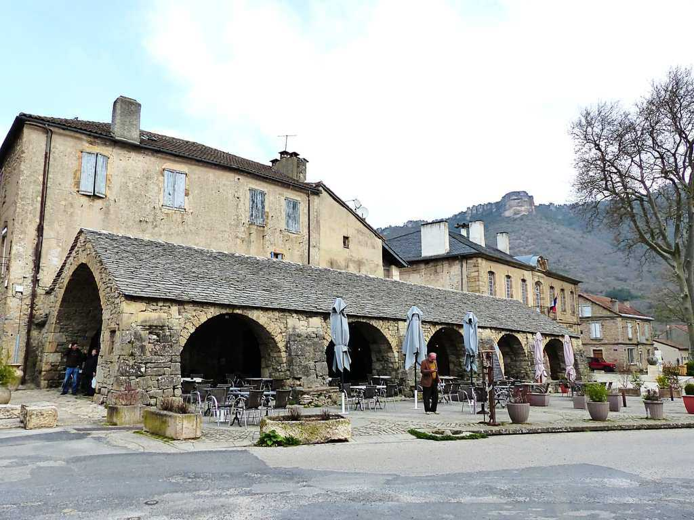
les halles pittoresques du XVIIème

Slide 23
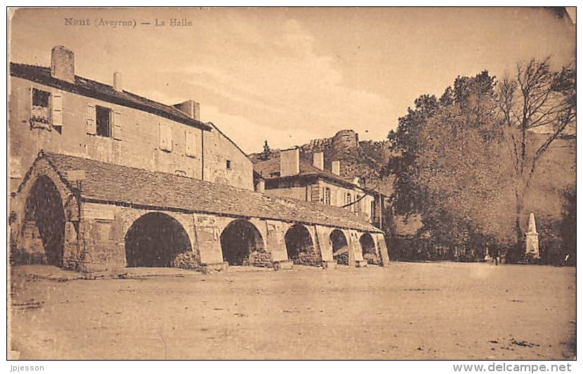

Slide 24
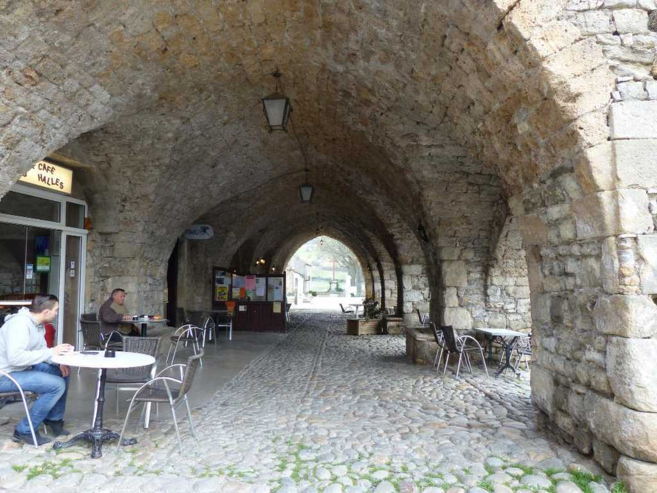
. Bel exemple d'architecture caussenarde.

Slide 25
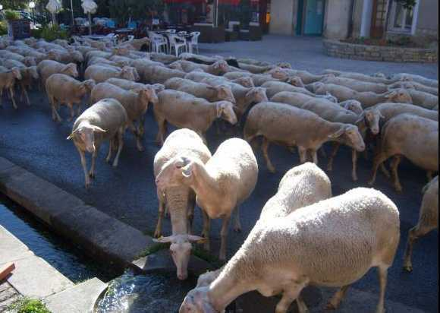

Slide 26
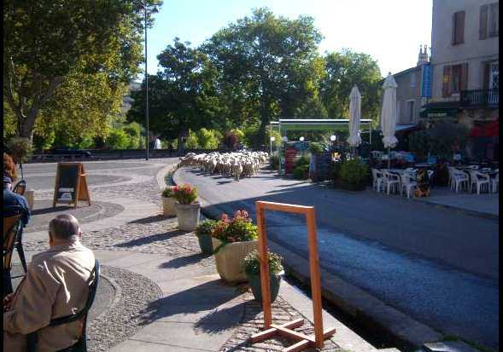
Passage de la transhumance

Slide 27
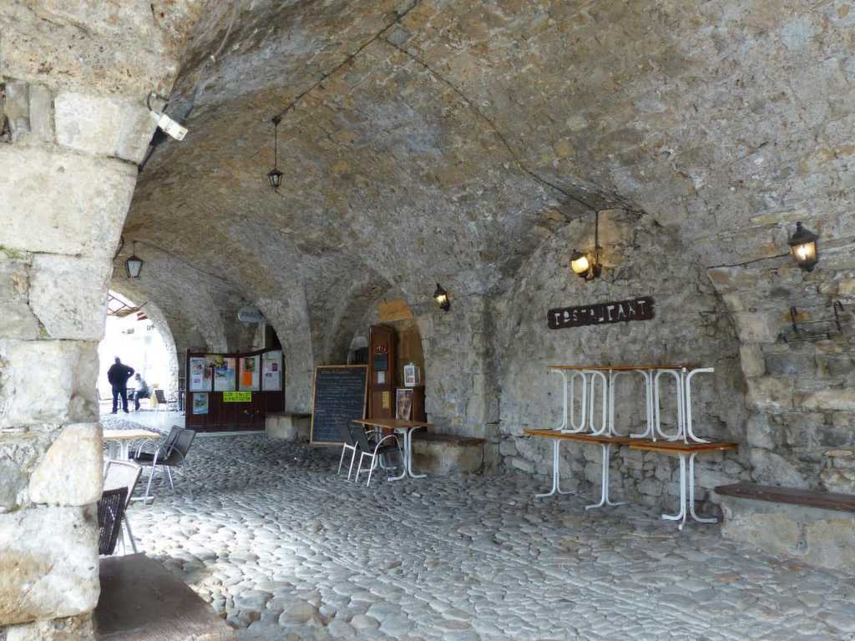

Slide 28
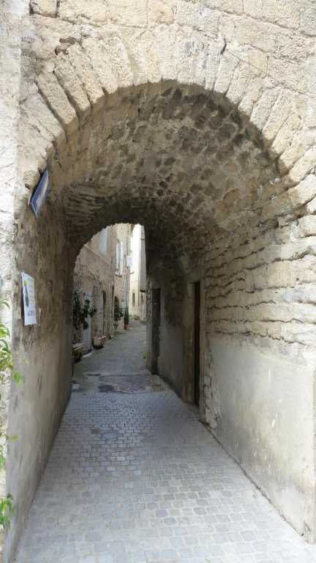
Maisons-porches, tours et vieilles portes jalonnent une promenade dans les rues tortueuses du village dont le nom vient probablement du Rouergat "Capira" (tourner sens dessus-dessous
Festivités de Nant
Fête de Nant dernier week-end de Juillet
Poterie Pierre Tilly Nant
Le poête ferrailleur
Atelier céramique Pascal Geoffroy Saint Sauveur du Larzac
Cartons en dentelle de Janète

Slide 29
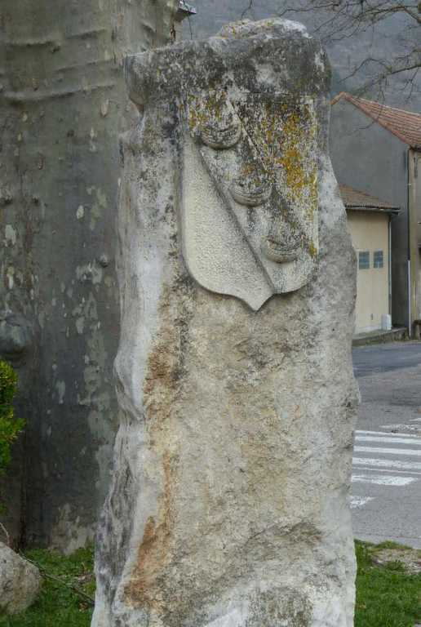
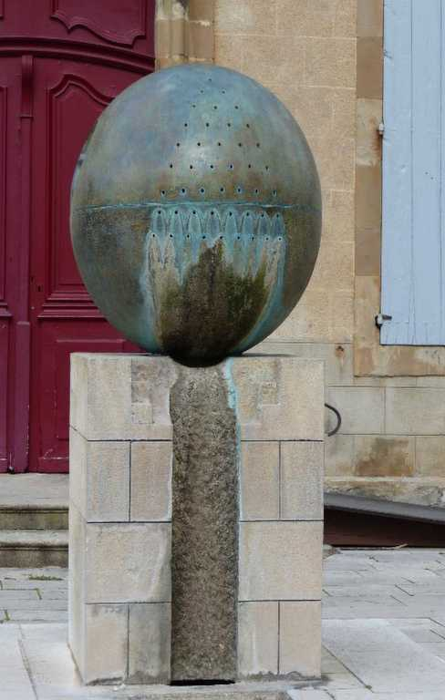

Slide 30
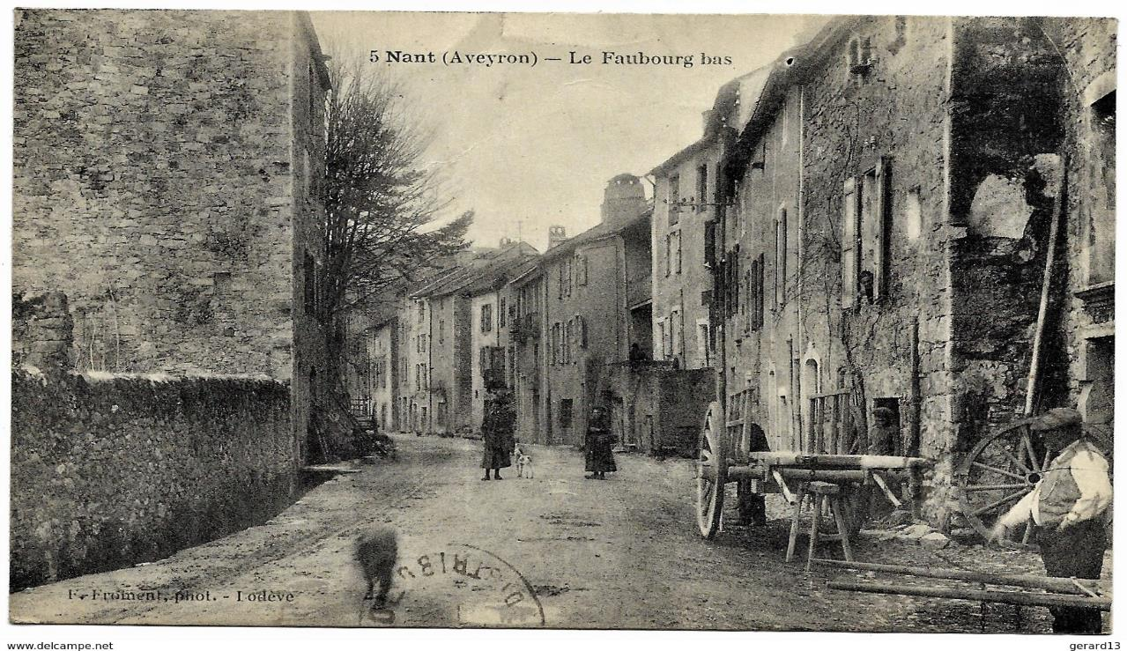

Slide 31
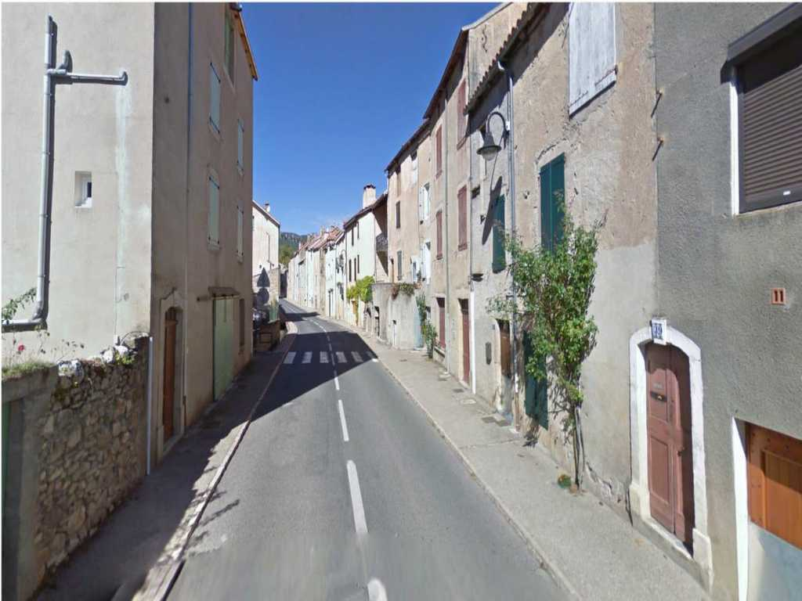
Rue du faubourg

Slide 32
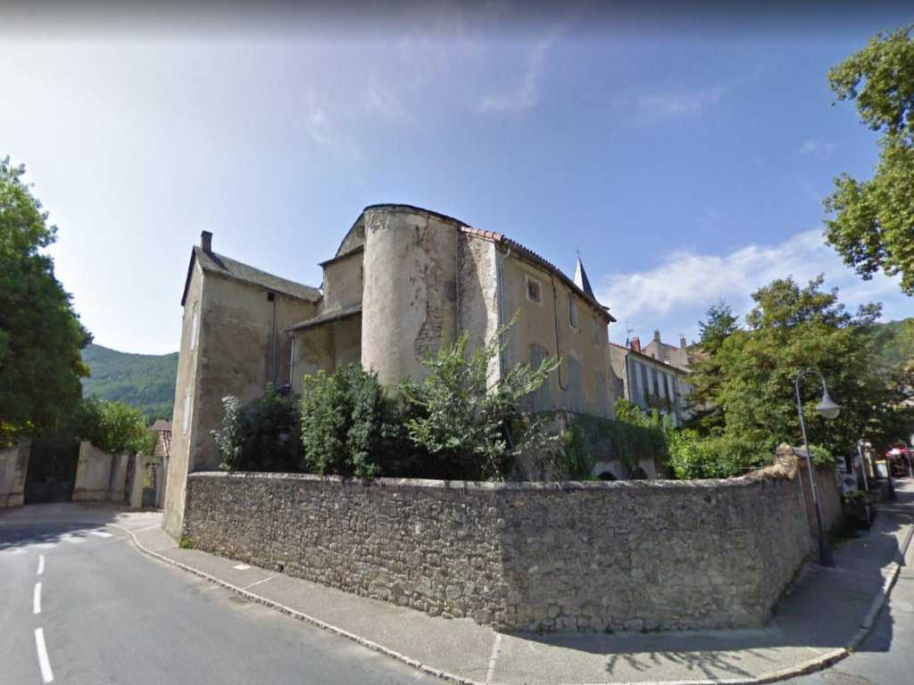
Chapelle des pénitents blancs
Place du Claux,

Slide 33
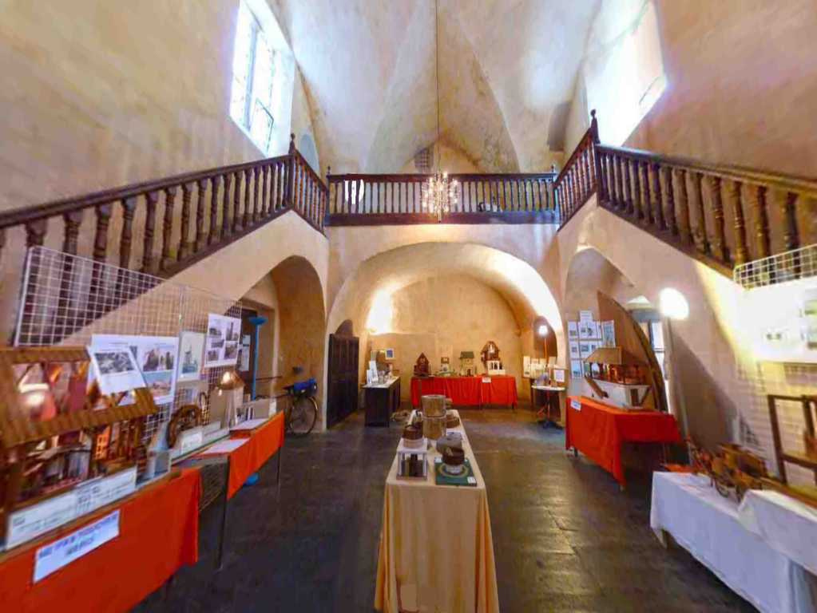
Intérieur de la chapelle, Exposition permanente de vingt deux maquettes de moulins à vent ou à eau créés
par Louis Gillet sur une période de 20 ans.

Slide 34
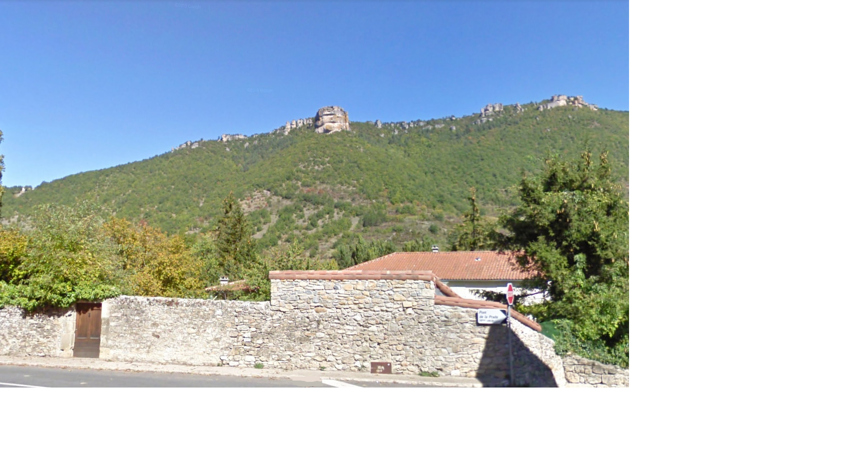
Roc Nantais, qui surplombe le village à huit cents mètres

Slide 35
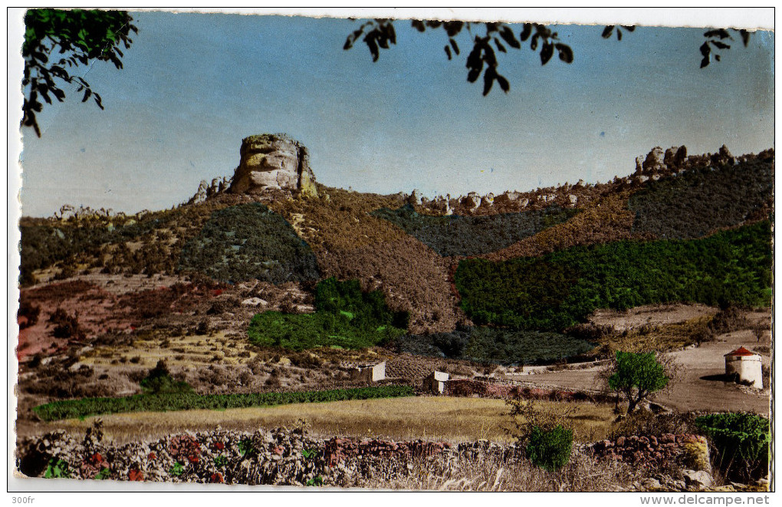

Slide 36
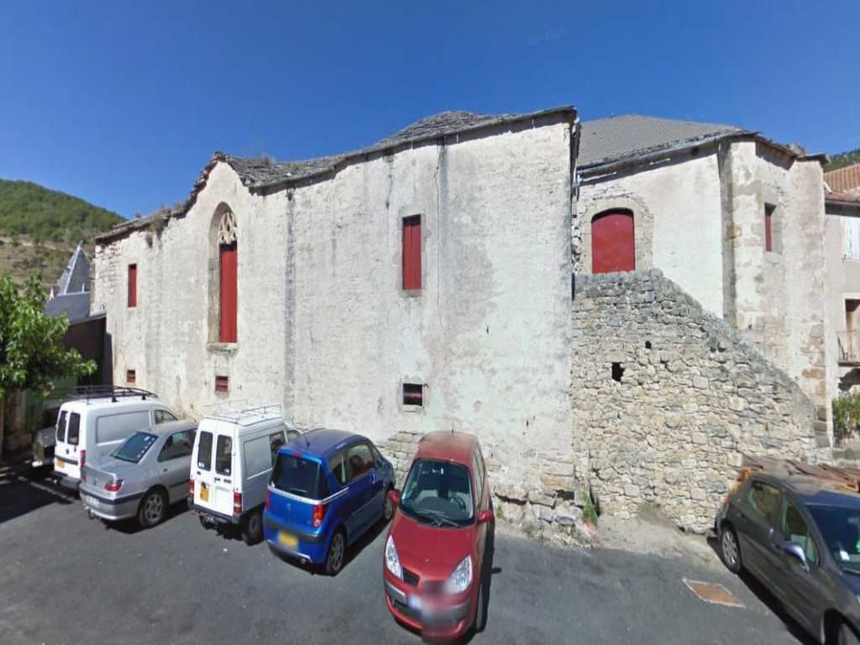
Ancienne église paroissiale Saint-Jacques Nant XIII° - XIV°

Slide 37
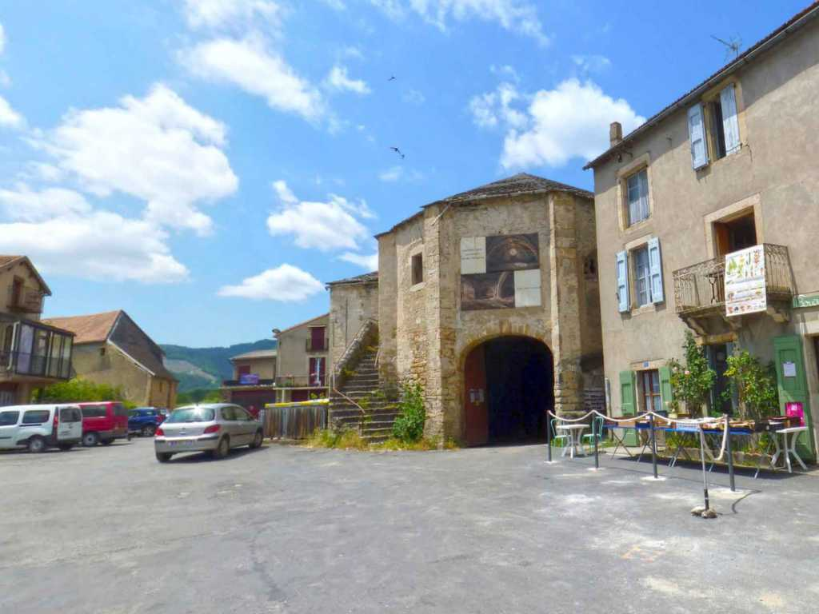

Slide 38

A Bientôt…!!!
Commentaires du NET: photos perso

